Slide 1


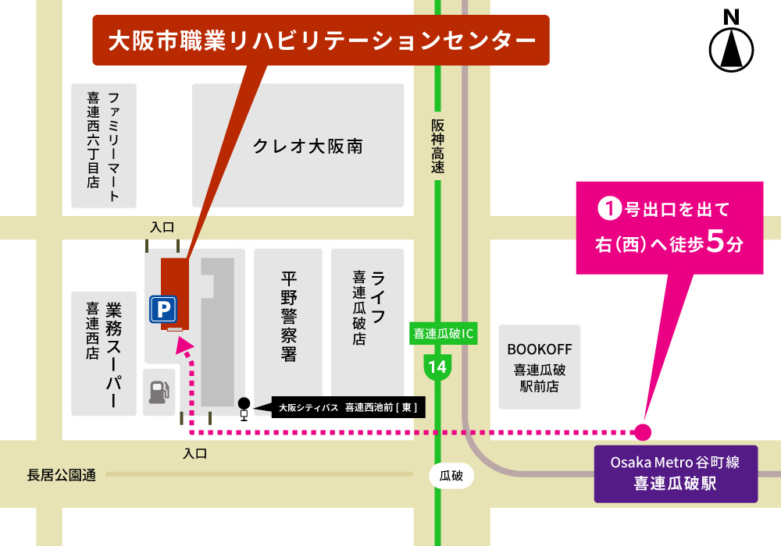
大阪市職業リハビリテーションセンター
大阪市職業指導センター紹介セミナー
訓練の見学あります！
参加無料
▸ 障がい者の雇用に取り組む事業主の人事・労務担当者の方々を対象に、障がい者の採用や雇用管理・サポート
を学んでいただくため、見学を含むセミナーを開催いたします。
▸ 「大阪市職業リハビリテーションセンター」 及び「大阪市職業指導センター」では、障がいのある方が就職先で
役立つスキルを身につけるため日々訓練に励んでおり、多くの修了生が様々な職域で活躍しています。
▸ 事例紹介では、修了生の活躍状況もご紹介します。是非、ご参加下さい。
参加
無料
日時
2026年 2月24日（火） 14:00～17:00（受付13:30～）
定員
25名程度（申込先着順）
対象
企業の方（経営者、人事・労務担当者等）
会場
大阪市職業リハビリテーションセンター
（大阪市平野区喜連西6-2-55）
（TEL：06－6704－7201）
※Osaka Metro谷町線「喜連瓜破駅」
１号出口から西へ約400ｍ
※公共交通機関をご利用ください。
約400m
キリン堂
入口
申込方法
裏面をご確認のうえ、2026年2月17日（火）までにお申し込みください。
プログラム
► 大阪市職業リハビリテーションセンターの紹介
＊概況説明
大阪市職業リハビリテーションセンター 所長 酒井 京子 氏
＊訓練状況見学
► 大阪市職業指導センターの紹介
大阪市職業指導センター 所長 今西 智奈美 氏
► 大阪市職業指導センター修了生採用企業の事例紹介
「実習の受入から採用、定着に向けた取り組みについて」
田中電工株式会社 総務部 係長 尾野 博義 氏
問合せ先 大阪府障がい者雇用促進センター
（大阪府 商工労働部 雇用推進室 就業促進課 障がい者雇用促進ｸﾞﾙｰﾌﾟ）
TEL 06-6360-9077 FAX 06-6360-9079
E-mail shugyosokushin-g04@gbox.pref.osaka.lg.jp
主催 大阪府

Slide 2

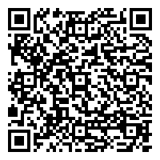
～本セミナーで紹介する、障がい者職業訓練施設2校のご紹介～
障がいのある方々が職業知識や技能を修得し、職業人として社会参加できるよう支援しています。
＊大阪市職業リハビリテーションセンター
所在地：大阪市平野区喜連西6-2-55
本セミナー会場。当日は、訓練状況の見学もしていただきます。
科目名 | 対象／訓練期間／定員 | 訓練内容
オフィス実務科 | 身体障がいのある方／１年／10名 | 簿記会計に加え、WEＢデザインやDTPの技能習得やビジネス社会で必要とされる職業知識や技能の獲得、業務遂行能力の養成をめざします。
ビジネスパートナー科 | 知的障がいのある方／1年／10名 | ITをツールとした事務系の訓練を実施し、事務職やサービス職で必要なパソコンスキルの習得や実務作業を取り入れたOJT訓練を行います。
ワーキングスキル科 | 知的障がいのある方／1年／15名 | ピッキング作業や組立作業、清掃作業等で職業技能を習得し、本人の｢得意な分野｣を伸ばし就労意欲を高めます。資格取得をめざした講習を行います。
ワークアドバンスト科 | 精神障がいのある方／1年／7名 | 投薬管理や体調管理を基礎にプログラム（グループワーク・SST (社会生活技能訓練)等）を実施し、物流作業や清掃作業等の軽作業、事務系のパソコン技能の習得をめざします。
ジョブ・コミュニケーション科 | 発達障がいのある方／1年／5名 | 資格取得をめざした職業指導を実施するとともに、SSTなどを通して、感情のコントロール方法やコミュニケーションスキルなどの社会適応力を養います。
ＩＣＴテレワーク科 | 障がいのある方（障がい種別を問わない） ／1年／5名 | 主に在宅での訓練を基本とし、Office系アプリからDTP、Web制作等に関する知識や技術の習得、在宅業務を想定した労働習慣や職務遂行能力等の養成をめざします。
＊大阪市職業指導センター
所在地：大阪市住之江区泉1-1-110
科目名 | 対象／訓練期間／定員 | 訓練内容
職業基礎科（１年目） | 知的障がいのある方／１年／１５名 | 様々な体験を通して「自ら選択する力」「決定する力」を養い、生活の幅を広げるとともに、楽しみながら働く基盤をつくります。
総合流通科（２年目） | 知的障がいのある方／１年／１５名 | 製造から物流、販売といった一連の流れに関する専門知識と技能を習得する職業訓練の機会を通して、企業が求める実践的な職業人の育成をめざします。
《申込方法》 「大阪府行政オンラインシステム」よりお申込みください。
（URL）
https://lgpos.task-asp.net/cu/270008/ea/residents/procedures/apply/421bd5e2-48b2-42d4-8480-9fcc26ff5896/start
（二次元コード）
大阪府 障がい者雇用セミナー
検索
■申請完了の旨の画面が出れば、正常に受付できています。受付完了時にメールは届きません。
■お申込みいただいた個人情報は、本セミナーの運営にのみ利用させていただきます。
■手話通訳が必要な場合や車椅子で参加される場合等は、事前にお申し出ください。
■インターネットによるお申し込みが難しい場合は、下記「参加申込書」に記入のうえ、
問合せ先（表面）あてにFAXまたはE-mailでお申込みください。
「大阪市職業リハビリテーションセンター・大阪市職業指導センター紹介セミナー（2026.2.24）」 参加申込書
企業名
所在地 | （〒 - ）
連絡先 | TEL
所属・役職
参加者氏名
E-mail
配慮事項 （手話通訳等）

